Slide 1
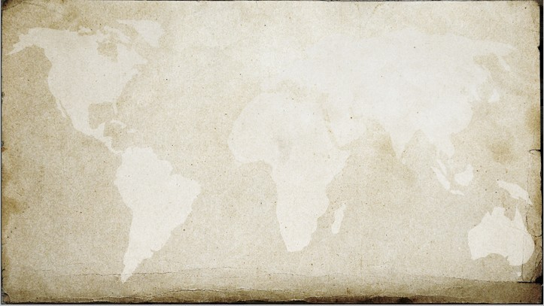

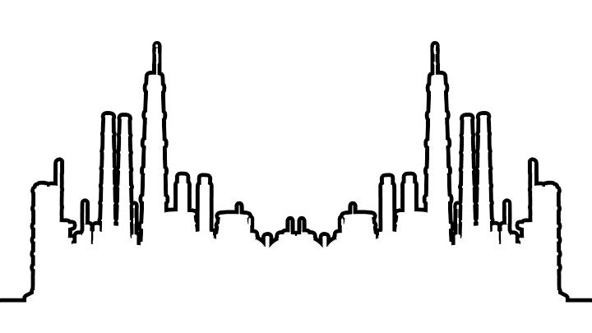




Slide 2






Slide 3










Slide 4










Slide 5



Slide 6



Slide 7


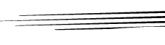

Slide 8






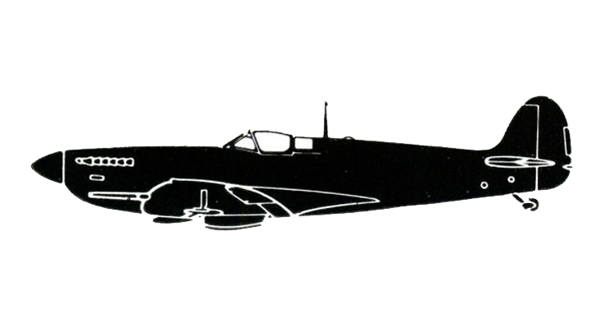

Slide 9
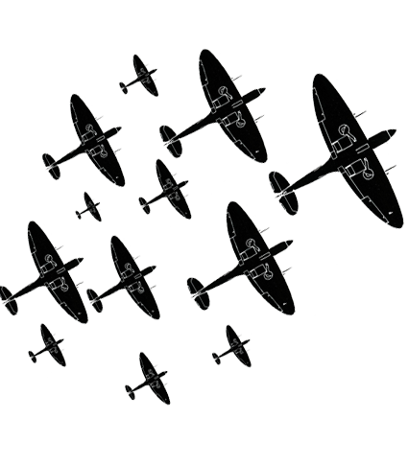





FAT MAN

Slide 10



FAT MAN

Slide 11



Slide 12







弹途
不归路
和平路还是

